Slide 1
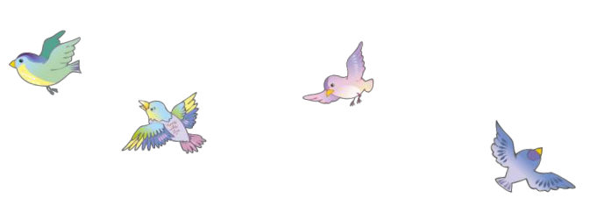
Кружок
«Сказки Фиолетового леса» для детей 3-4 лет

Slide 2
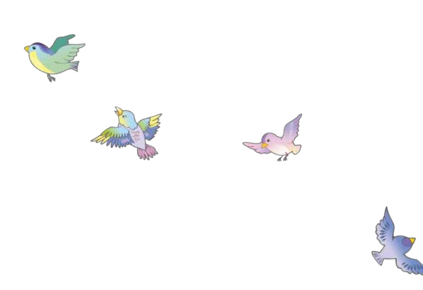
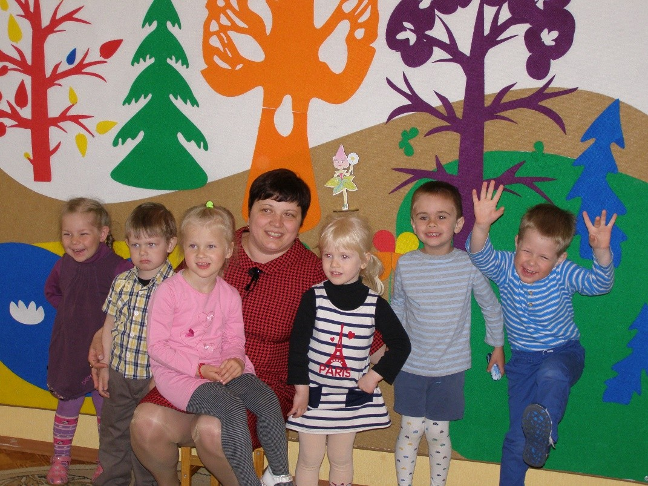
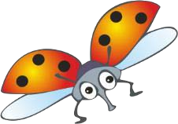
Руководитель кружка:
Абуева Наталья Владиславовна – старший воспитатель высшей квалификационной категории, ведущий тьютор ООО «Развивающие игры Воскобовича», стаж работы в дополнительном образовании 5 лет

Slide 3
Цель программы: развитие познавательно-творческих способностей детей в игровой деятельности
.
Задачи:
Стимулировать у дошкольников желание и готовность познавать свойства, отношения, зависимости через разнообразные сенсомоторные действия.
Совершенствовать у детей процессы анализа, сравнения и синтеза.
Способствовать накоплению детского познавательно-творческого опыта через практическую деятельность.
Поощрять у стремления деятельности.
детей проявление самостоятельности, инициативности,
к самоорганизации в игровой и творческой видах
Создавать условия для становления у дошкольников элементов коммуникативной культуры: умения слушать и договариваться между собой в процессе решения игровых задач.

Slide 4
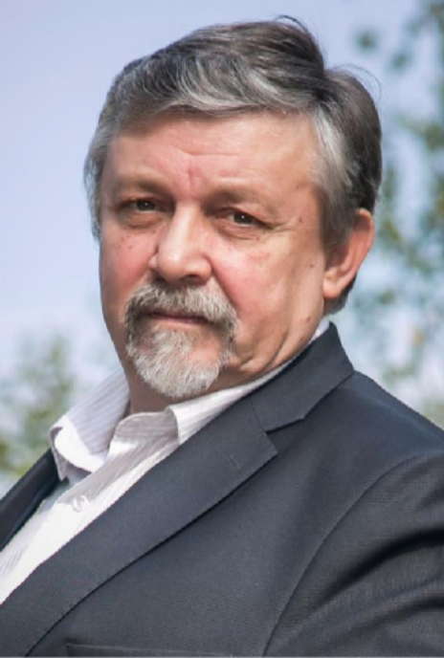
Основа занятий –технология интеллектуально-творческого развития детей «Сказочные лабиринты игры»,
автор В.В. Воскобович
Развивающие игры Воскобовича – это особенная, самобытная, творческая и очень добрая технология. В основу игр заложены три основных принципы – интерес, познание, творчество. Это не просто игры – это сказки, интриги, приключения, забавные персонажи, которые побуждают малыша к мышлению и творчеству.
Дети, которые развиваются по данной технологии, отлично подготовлены к школе. Они умеют ориентироваться на плоскости, читать, считать, логически мыслить.

Slide 5
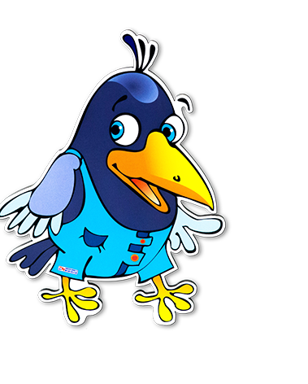
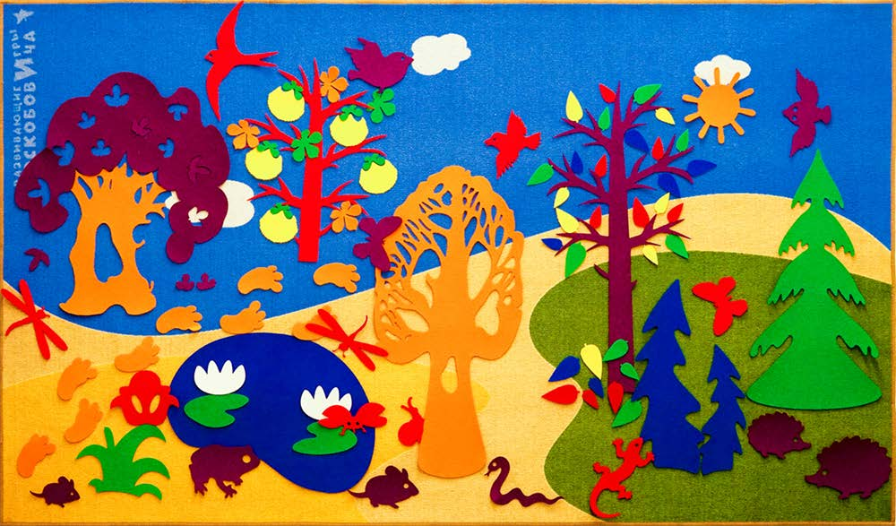
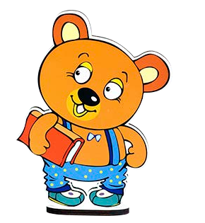
Предметно-развивающая среда
«Фиолетовый лес»

Slide 6
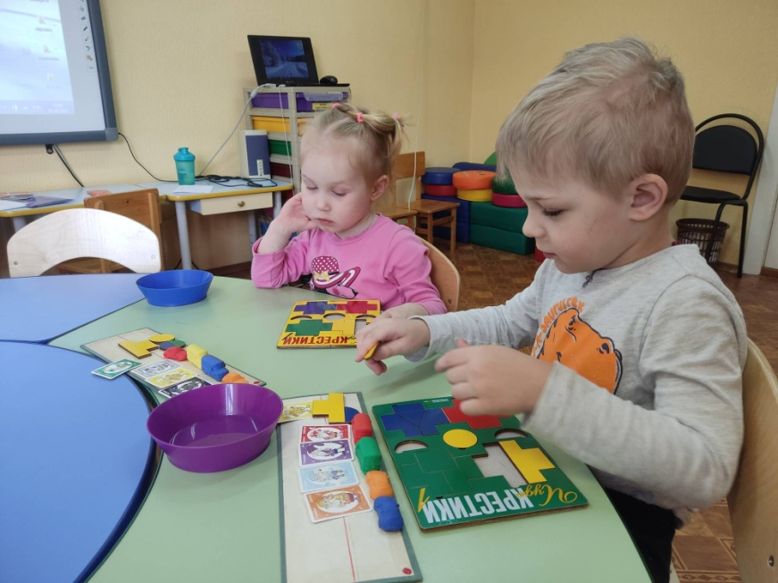
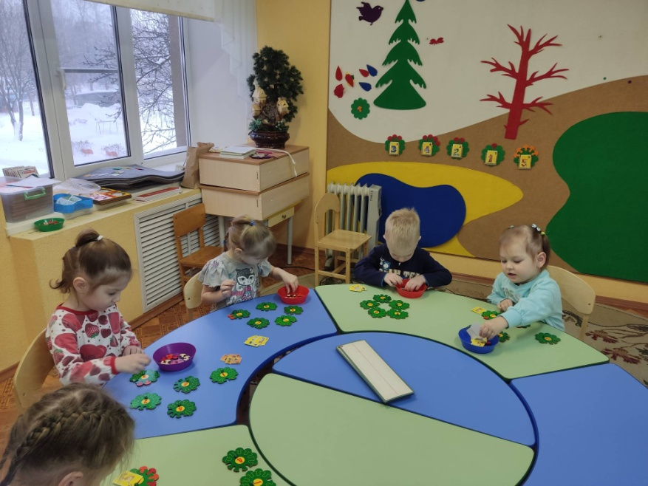
Структурные компоненты комплексных развивающих занятий для детей 3-4 лет в кружке
Играем в математику
(геометрические фигуры, счет до 5, знакомство с цифрами, величина, ориентировка на плоскости)
Продолжительность занятия 30 минут. Группа – до 8-10 человек

Slide 7
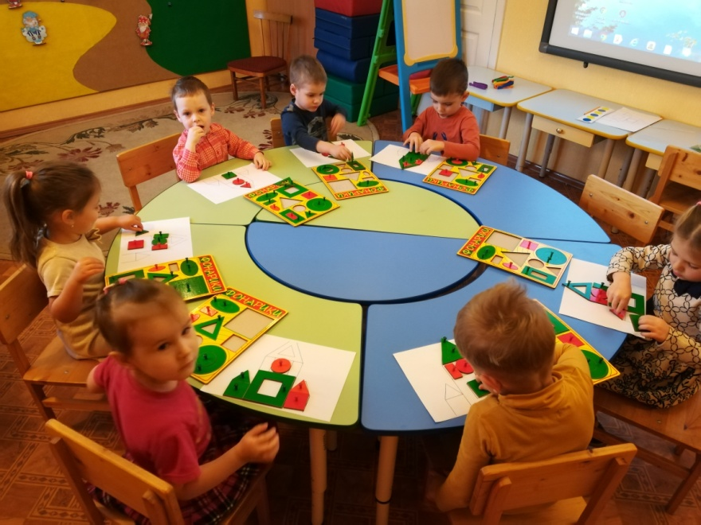
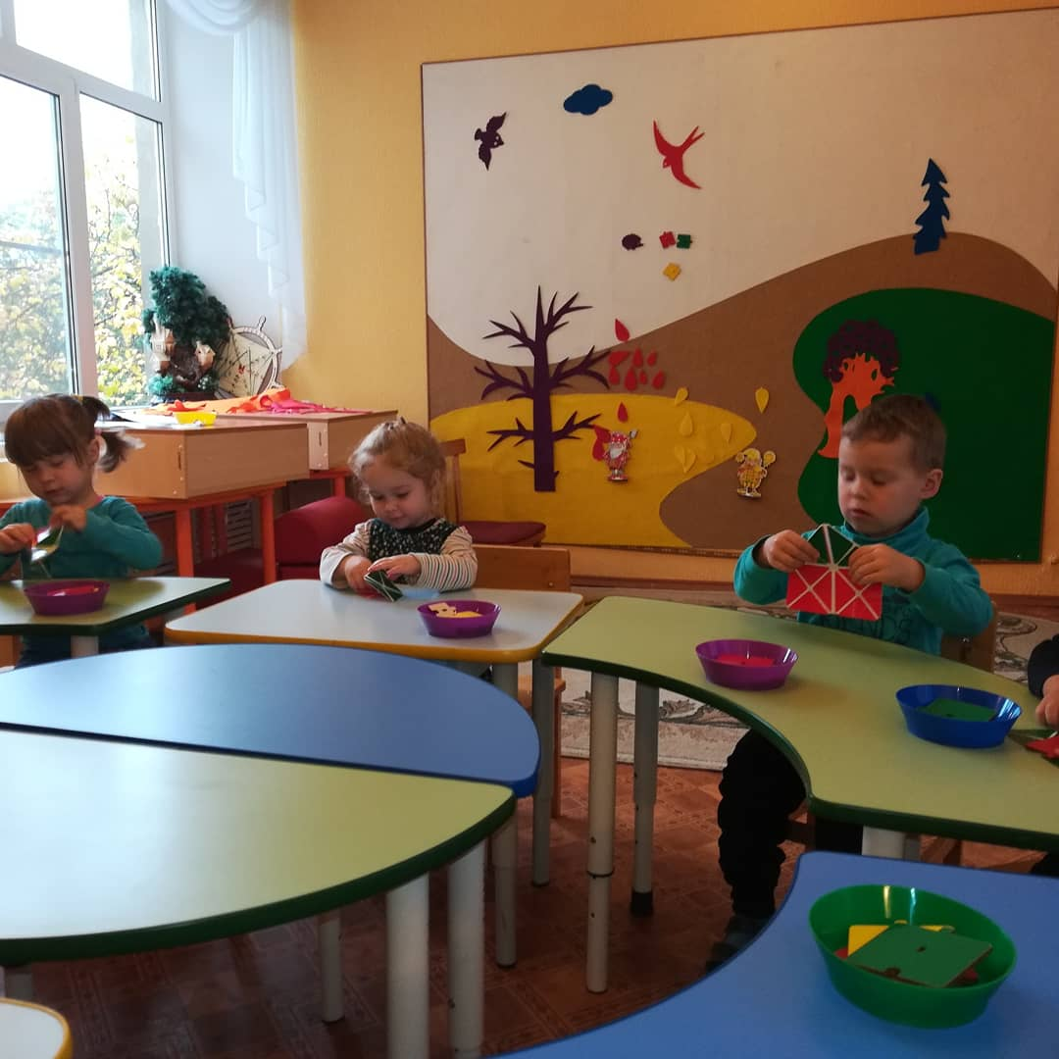
Структурные компоненты комплексных развивающих занятий для детей 3-4 лет в кружке
Конструктивный блок
(конструирование по схеме 1:1, по уменьшенной схеме, творческое конструирование, тренировка моторики рук)

Slide 8
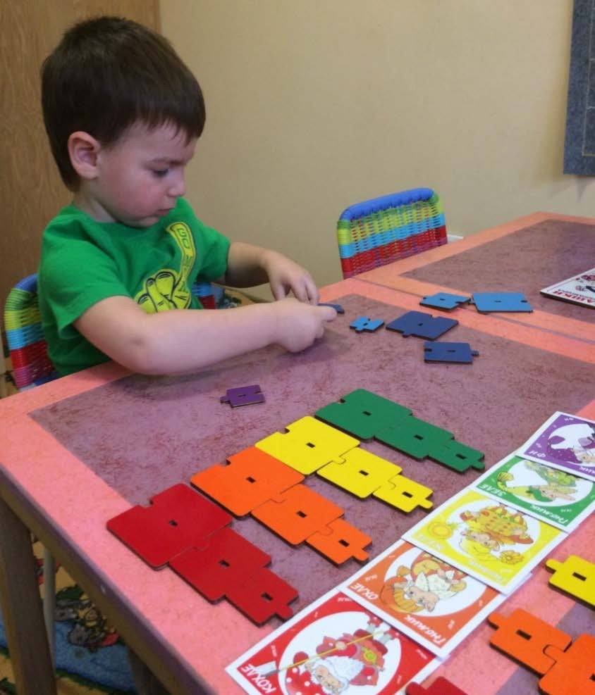
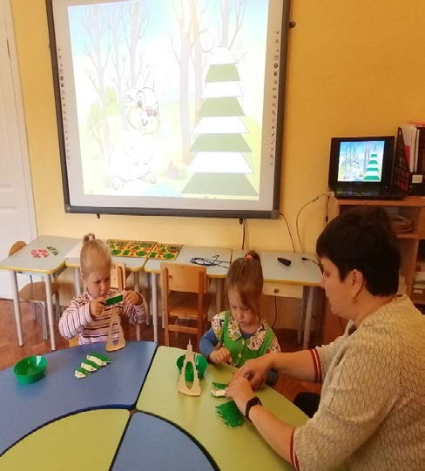
Структурные компоненты комплексных развивающих занятий для детей 3-4 лет в кружке
Сенсорный блок
(форма, цвет (основные и промежуточные), величина, ориентировка в пространстве)

Slide 9
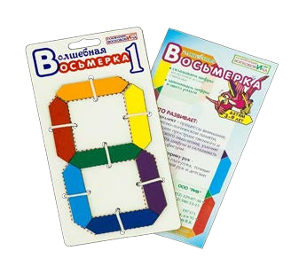
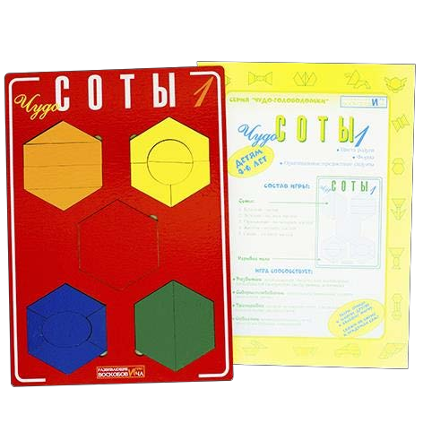
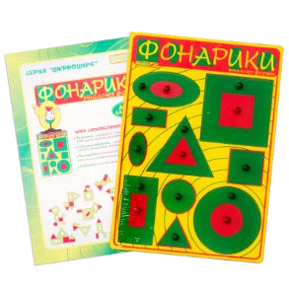
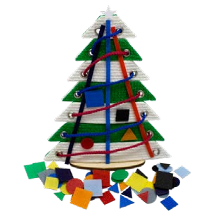
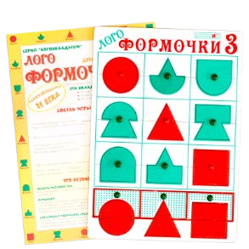
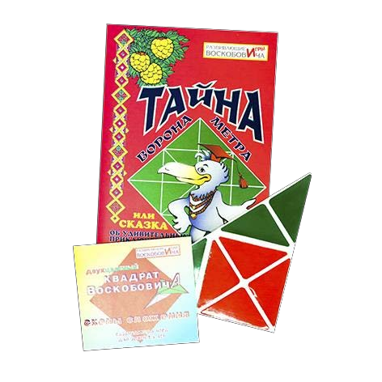
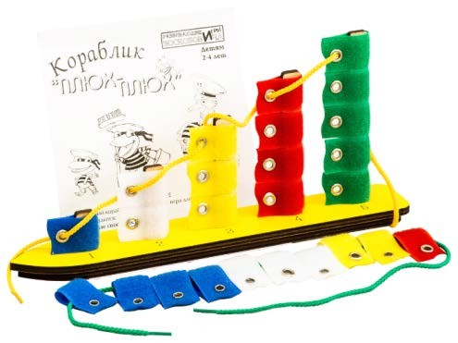
Используемые игры и пособия
Сенсорно-математический блок «Кораблик Плюх-Плюх», «Волшебная восьмерка 1», Комплект «Елочки», «Логоформочки 3»
Конструктивный блок «Фонарики», «Чудо- соты», «Чудо-цветик», Квадрат Воскобовича,
«Шнур-затейник»

Slide 10
Ожидаемые результаты реализации программы
Различает , выделяет и называет цвет, форму, величину и другие признаки предметов и явлений при выполнении ряда практических действий при обследовании.
Группирует предметы по цвету, форме, величине и другим свойствам.
Чередует предметы по цвету в определенной последовательности.
Ориентируется в пространстве.
Конструирует по схеме способом наложения.
Имеет представление о составлении целого из 4 частей и о сравнении 3 предметов.
Положительно настроен, общается, участвует в совместных действиях со взрослым, переносит игровые действия в самостоятельные игры.
Умеет считать до 5, знает цифры

Slide 11
Ждём ваших детей на занятия!

